Slide 1
DOOR (1:51)
BANDE SON DU JEU MINECRAFT
COMPOSITION : C418 ALIAS DANIEL ROSENFELD
2009-2011

Slide 2
Analysons la musique ensemble

Slide 3
COMBIEN Y A-T-IL DE SONS ?

Slide 4
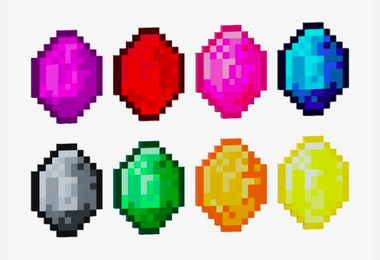
ON PEUT ENTENDRE
8 SONS

Slide 5
IDENTIFIE CHAQUE SON SA DURÉE SA QUALITÉ (GRAVE, AIGÜE, FORTE, SOURDE) LA SENSATION ÉPROUVÉE À L’ÉCOUTE

Slide 6
On peut distinguer
NAPPE EN FOND
LE PIANO DE PLUS EN PLUS FORT _ RÉPÉTITION DU THÈME
LA FLÜTE _ MÉLODIE PAR DESSUS
LES CLOCHES TUBULAIRES
LES PERCUSSIONS TRÈS DOUCES
LA FLÜTE AIGÛE QUI REPREND LA MÉLODIE
LES CORDES: VIOLONS
LE SYNTHÉTISEUR
LE PIANO QUI REVIENT EN VARIANT LE THÈME PRINCIPAL

Slide 7
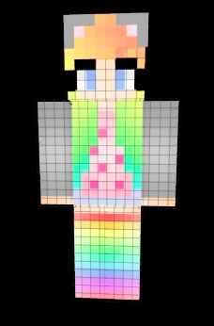
COMMENT SE DÉVELOPPE CHAQUE SON ?
SA PLACE DANS LE MORCEAU: début, milieu, fin
SA PLACE DANS L’ESPACE DU MORCEAU : en avant très fort, en arrière très doucement, au milieu, superposé à un autre son, à plusieurs sons
SON ÉVOLUTION : comment au fur et à mesure du morceau, le son change, se transforme, disparaît, revient, etc.

Slide 8
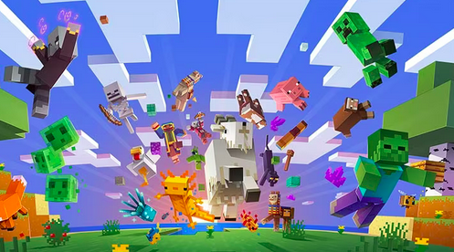
COMMENCE À COMPOSER TON IMAGE

Slide 9
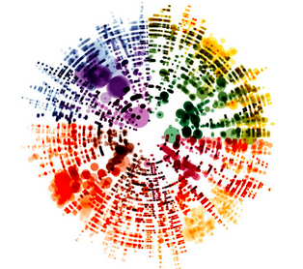
DANS TON CAHIER
CHERCHE UN GRAPHISME (DESSIN)
RECONNAISSABLE POUR CHACUN DES 8 SONS

Slide 10
FAIS UN CROQUIS DE TA COMPOSITION
ET N’OUBLIE PAS
PENSE BIEN À LA PLACE DE CHAQUE SON SUR TA FEUILLE
ESSAIE DE RETROUVER LA COMPOSITION MUSICALE DANS TON TRAVAIL: superpositions, enchaînement, répétition, évolutions, etc.

